Slide 1
INTERVENTION
La validation en entreprise : quelle stratégie pour quelle entreprise ?
Document de travail Celex : Validation en entreprise : point de départ, point de situation

Slide 2
Point de départ.
Note d’orientation stratégique 2012-2014
  2^{ième} innovation prioritaire
  Projet-pilote Delacre
  Conclusions lors d’un colloque (disponible sur cvdc.be)
Note d’orientation stratégique 2015-2019
  Continuer le développement de la validation en entreprise
  Travailler avec les Cellules de reconversion

Slide 3
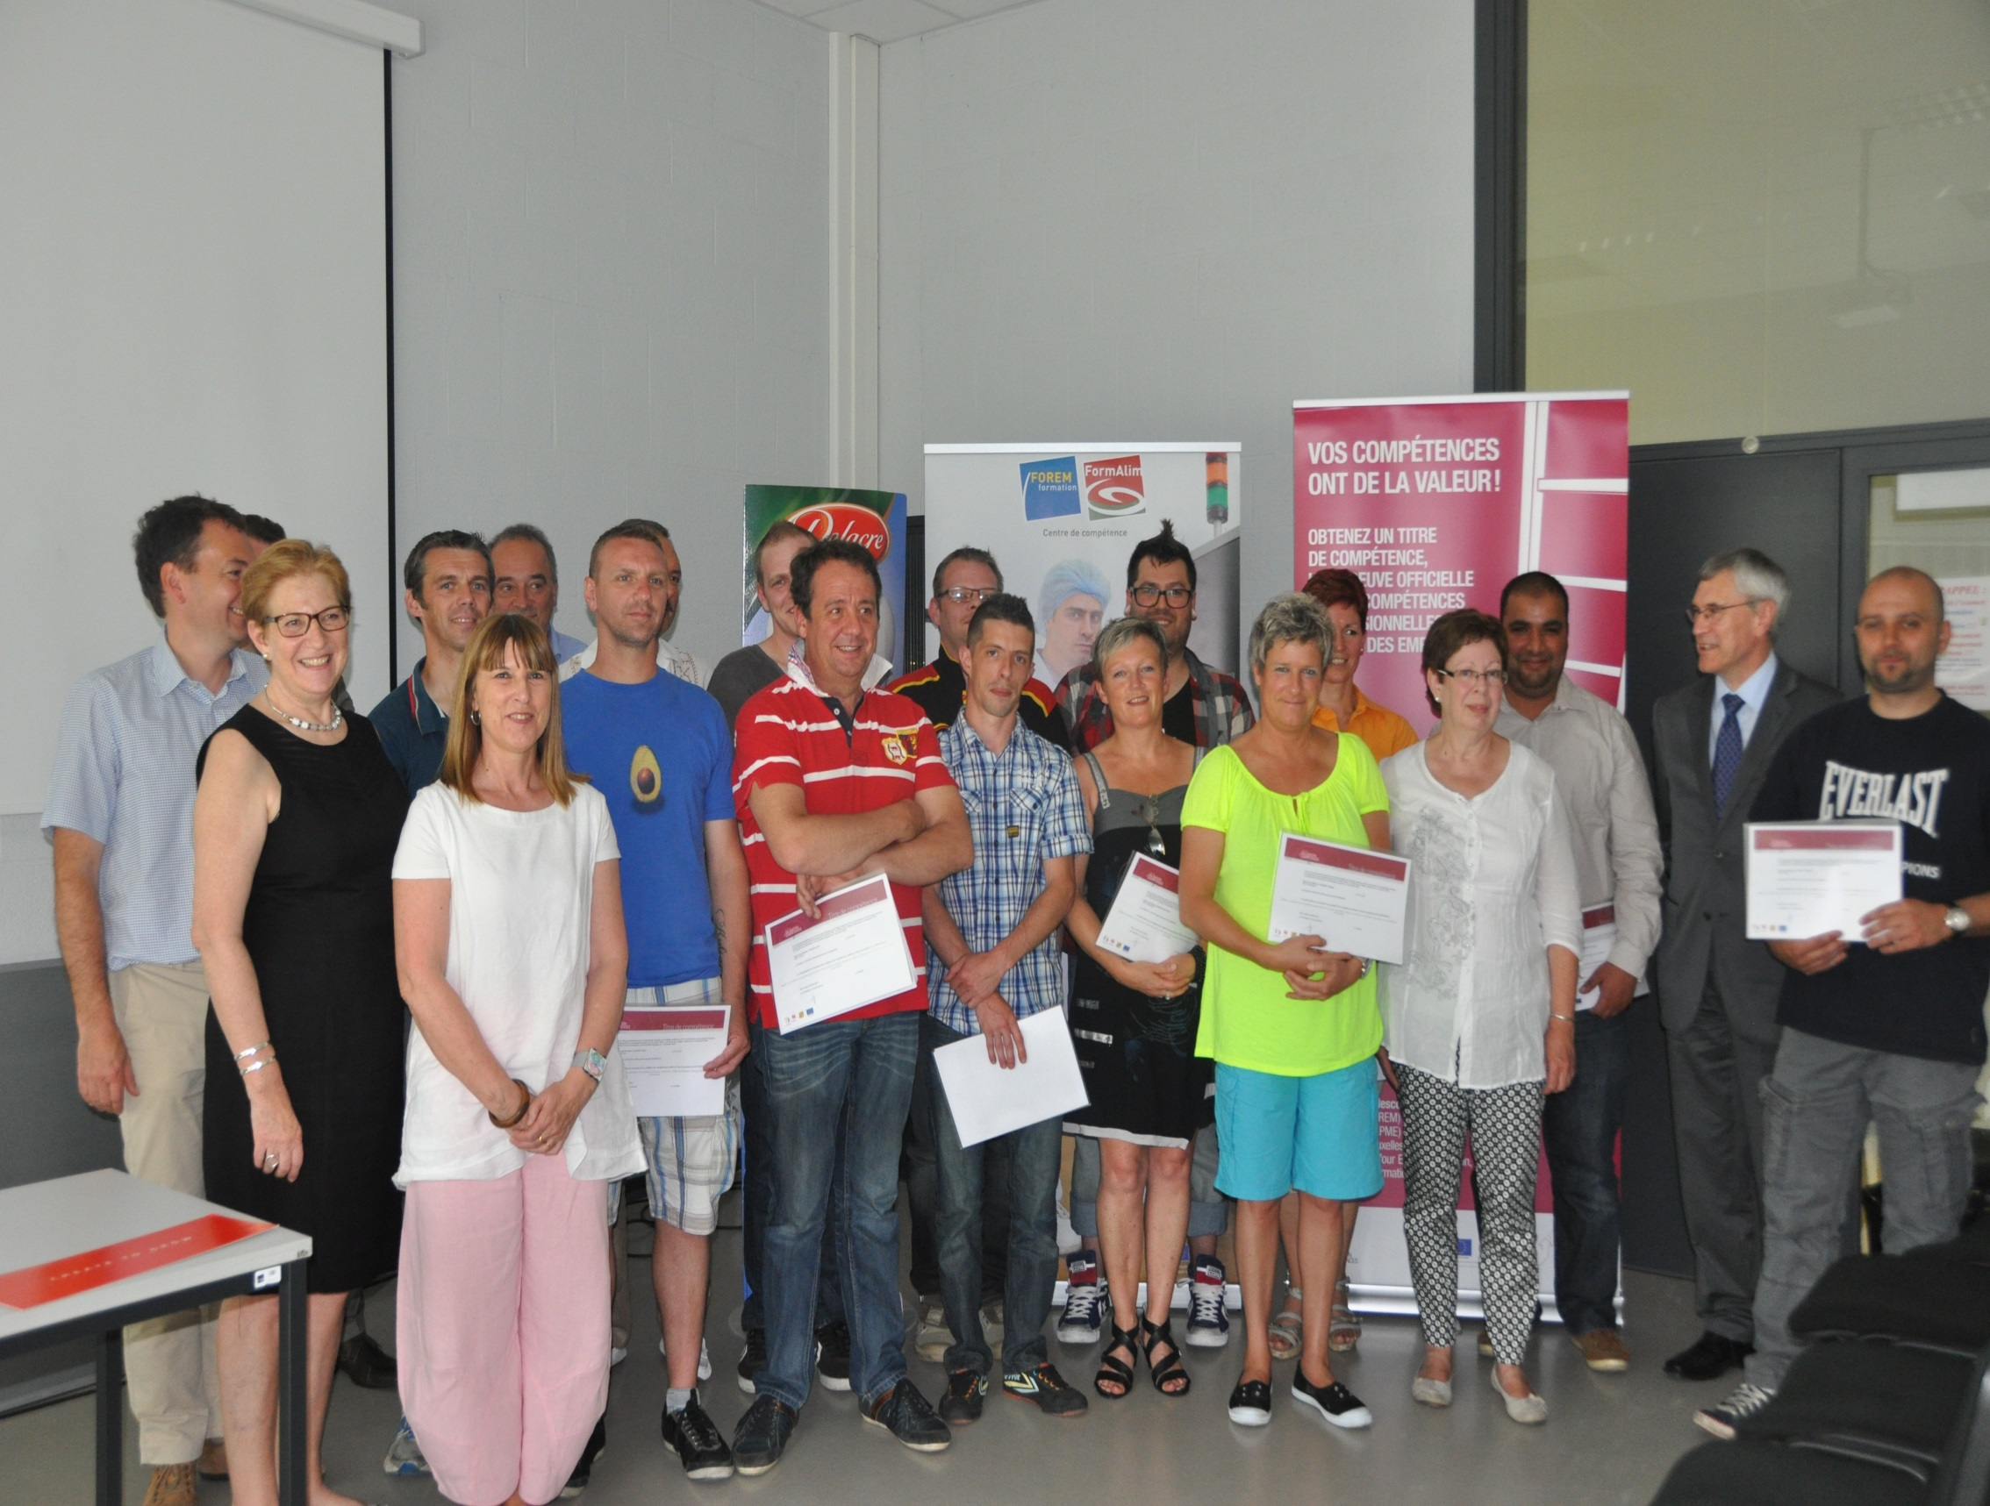

Slide 4
Point de situation.
Deux axes Nostra génèrent des actions et émergent deux scénarios de validation en entreprise :
  Validation dans le cadre GRH d’une entreprise ou d’un secteur
  Validation dans le cadre d’une entreprise en reconversion

Slide 5
  Validation dans le cadre GRH d’une entreprise ou d’un secteur
Spa Monopole / Delacre / Pouvoirs locaux wallons / Euroregister / Construction
Constats :
  Diversité des objectifs visés
  Mobilisation de l’entreprise
  Impact de la lettre d’intention de la Coda et par-delà …
  Nécessité de balises

Slide 6
  Validation dans le cadre d‘une entreprise en reconversion
Carsid / Schweppes-Orangina / Thules / Cargil / Caterpillar
Actions anticipatives (entre l’annonce de la fermeture et la mise en place de la Cellule)
  Volonté négociée des partenaires sociaux
  Réponse « rapide » suite à l’annonce de la fermeture
  Effets estime de soi et identité professionnelle opportuns
  Proximité de la GRH de l’entreprise
  Proche de la réalité des travailleurs
  DEFIS : Délai, encadrement, disponibilité des centres de validation

Slide 7
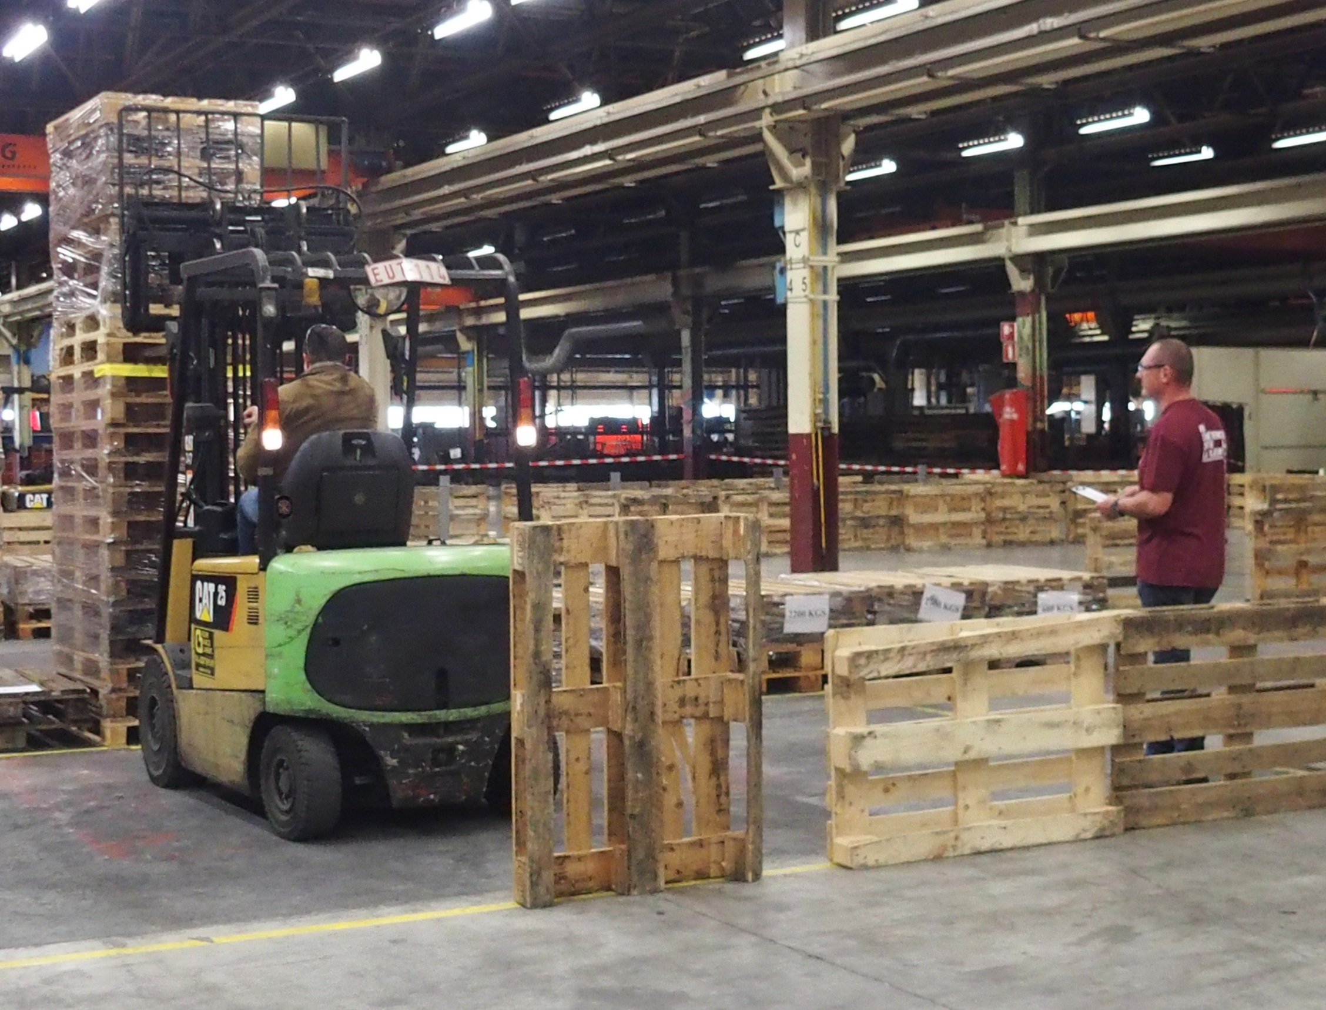

Slide 8
  Validation dans le cadre d’une entreprise en reconversion
Actions intégrées (après la mise en place de la Cellule)
  Volonté négociée des partenaires sociaux
  Besoins de renforcement pour la réussite
  Procédures d’insertion à l’emploi
  Implication du secteur reste une variable
  DEFIS : Chef d’orchestre –référent validation-, articulation avec les actions anticipatives

Slide 9
Perspectives.
  Développer les pratiques dans les deux scénarios.
  Exploiter et ajuster les modes d’emploi.
  Adhésion d’un petit nombre de secteurs à un groupe de travail de la coda pour l’analyse et le développement de l’approche collective.
  La question sera posée, mais d’abord s’informer !

